Slide 1
Урок музыки в 7 классе по теме: «Героическая тема в русской музыке. Галерея исторических образов».
Прыткова Лариса Александровна
учитель музыки высшей категории
МБОУ «СОШ №45 г. Челябинска».

Slide 2
Александр Порфирьевич Бородин (1833 – 1887) Симфония №2 («Богатырская») I часть.
Осмыслить литературный эпиграф:
«О поколении судят по героям, которые ему принадлежат».

Slide 3
Найти ответы на вопросы:
Музыку какого характера исполняет гусляр?
Какие выразительные детали картины свидетельствуют о патриотическом содержании?
Жест левой руки, вскинутой вверх – Восклицание? Призыв? Прославление?
В связи с образом этой картины вспомнить и напеть знакомые мелодии.

Slide 4
Найти среди нотных примеров и спеть тему виватного канта XVIII века, подчеркнув его призывные интонации.
Вспомнить с какими событиями русской истории связано возникновение жанра канта?

Slide 5
В. Верещагин
«Не замай – дай подойти!»

Slide 6
Слушание арии Ивана Сусанина целиком, определить: - форму сочинения (поднять руку, услышав главную тему); - письменное мини - размышление (по выбору): 1.Что даёт современным слушателям, исполнителям обращение к героическим образам и сюжетам исторического прошлого? 2. В чём современность темы защиты Отечества?
В. Верещагин
«Не замай – дай подойти!»
М.И. Глинка (1804 – 1857)
опера «Иван Сусанин»

Slide 7
Определить композитора по фортепианному звучанию:
Александр Порфирьевич БОРОДИН
Михаил Иванович Глинка

Slide 8
А.П. Бородин опера «Князь Игорь»
Хор «Солнцу красному слава!»
Вот как описывает те далёкие времена исследователь древнерусской литературы Дмитрий Сергеевич Лихачёв

Slide 9
Ария князя Игоря

Slide 10
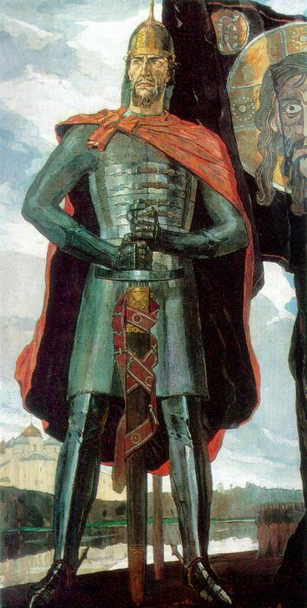

Slide 12
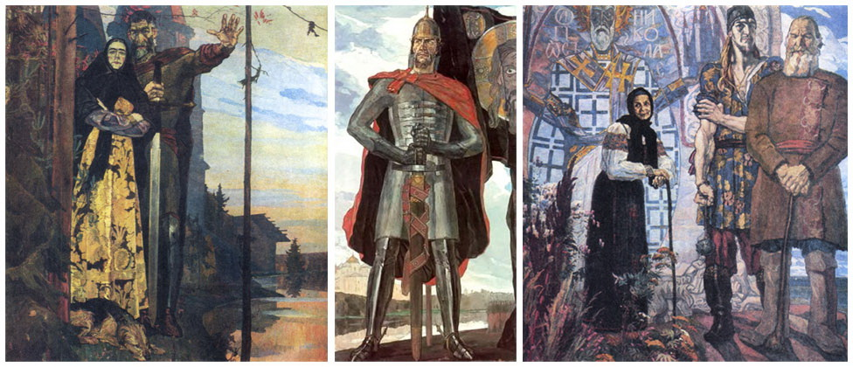

Slide 14
Кантата «Александр Невский»:
Сергей Сергеевич Прокофьев
(1891 – 1953)
Хор «Вставайте, люди русские!»

Slide 15
Самостоятельная работа (по группам) с разворотом «Галерея героических образов» (учебник с. 38 – 39): сгруппировать произведения, соотнося их содержание с историческими событиями:
Автор, название произведения | Конкретные события русской истории
Обобщённые героические образы 1.
Конкретные события русской истории события русской истории

Slide 16
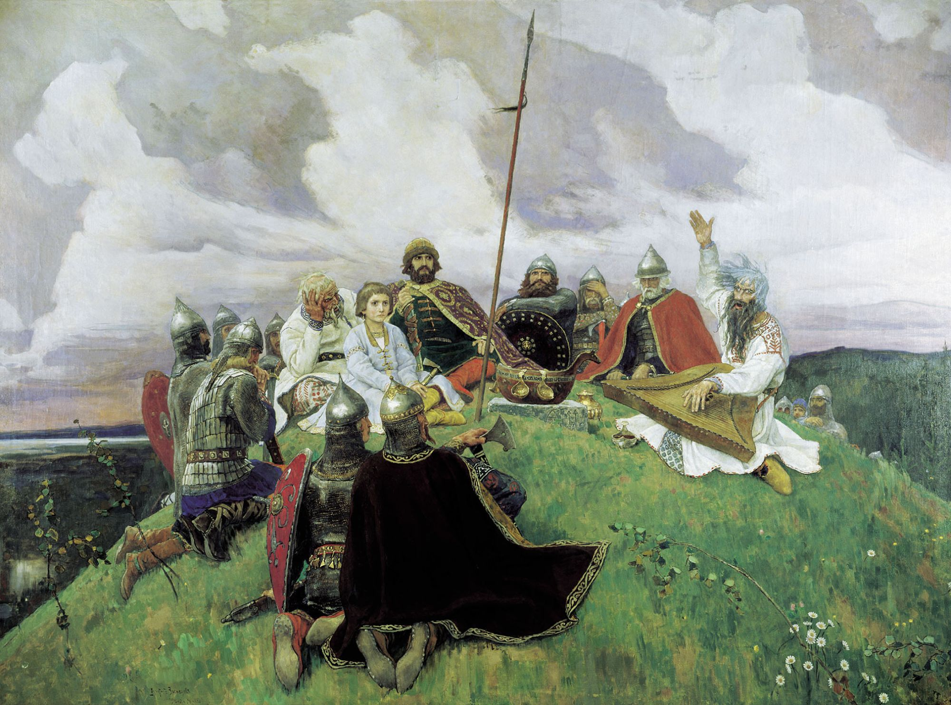

Slide 18
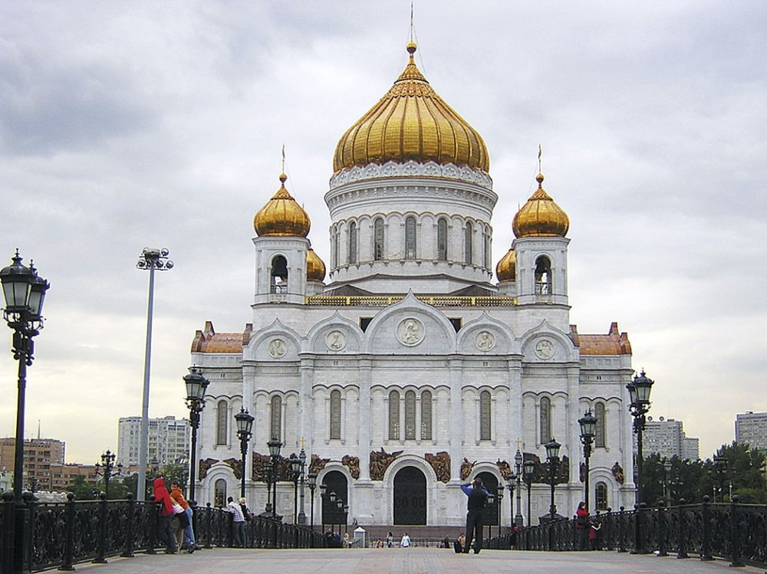

Slide 20
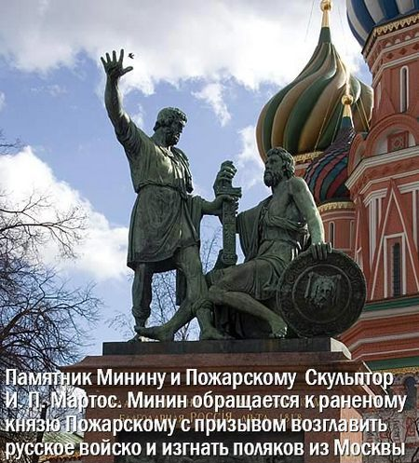

Slide 22
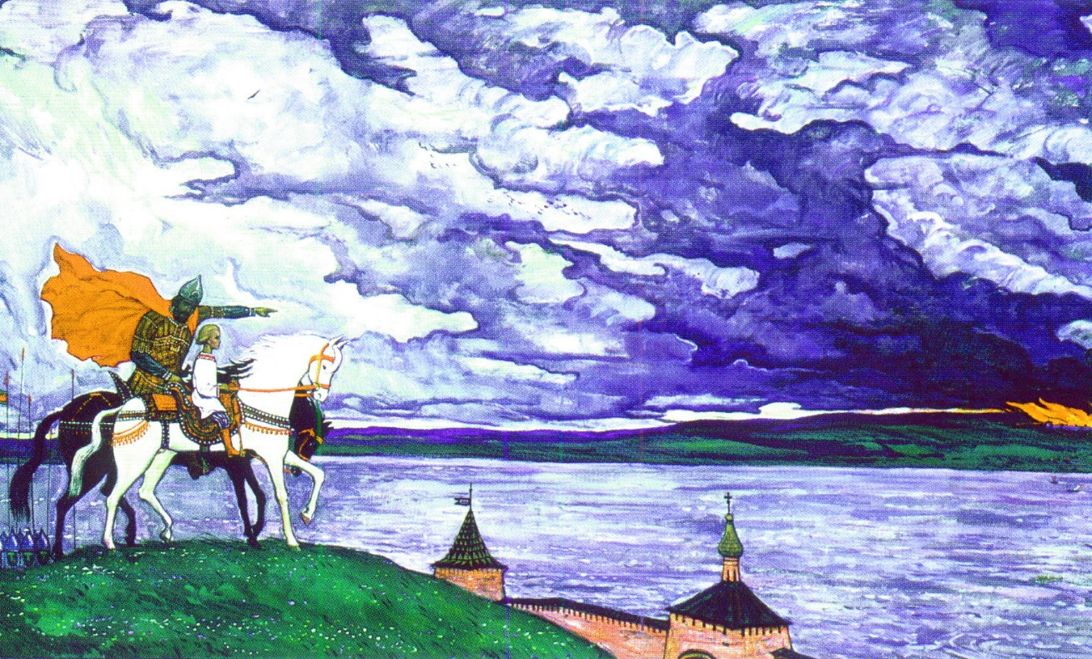

Slide 23
Домашнее задание:
Провести сравнительный анализ средств художественной выразительности музыкального произведения и одного из живописных полотен
(мелодия – линия,
лад – колорит,
ритм – ритм,
тембр – цвет,
форма – композиция)

